Slide 1



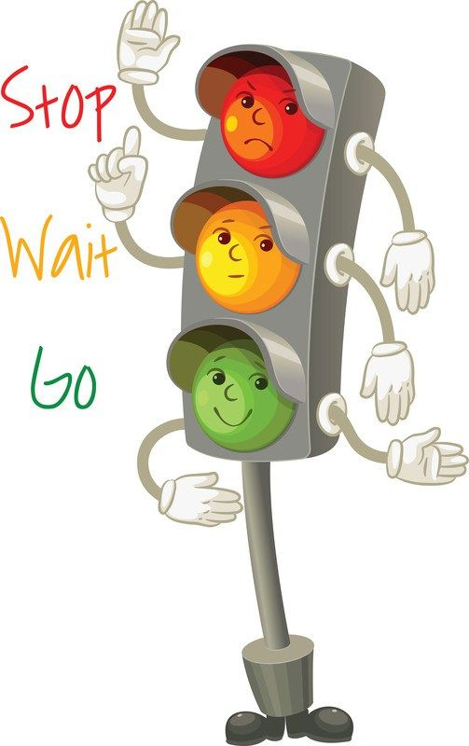
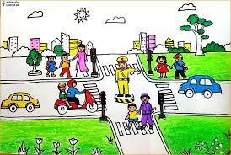
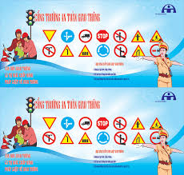
LÀM THẾ NÀO ĐỂ THAM GIA GIAO THÔNG MỘT CÁCH AN TOÀN

Slide 2
Quan sát video sau và trả lời câu hỏi

Slide 3
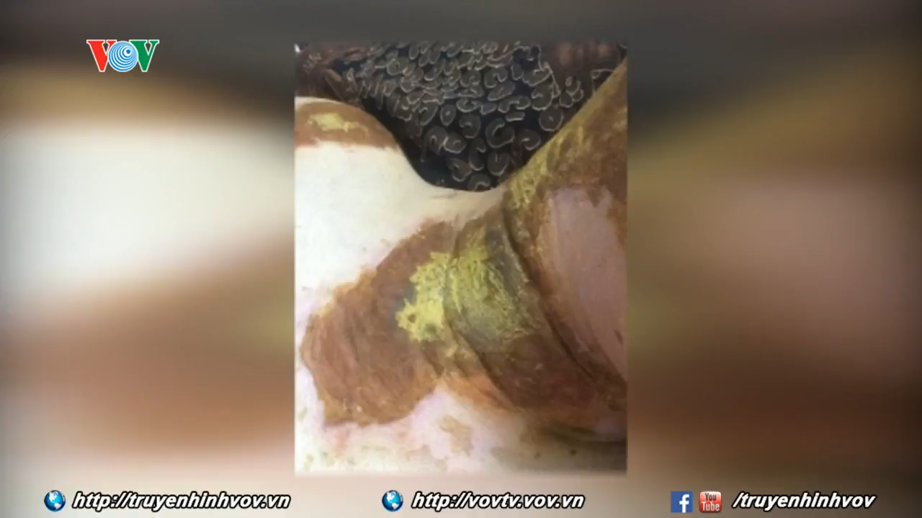
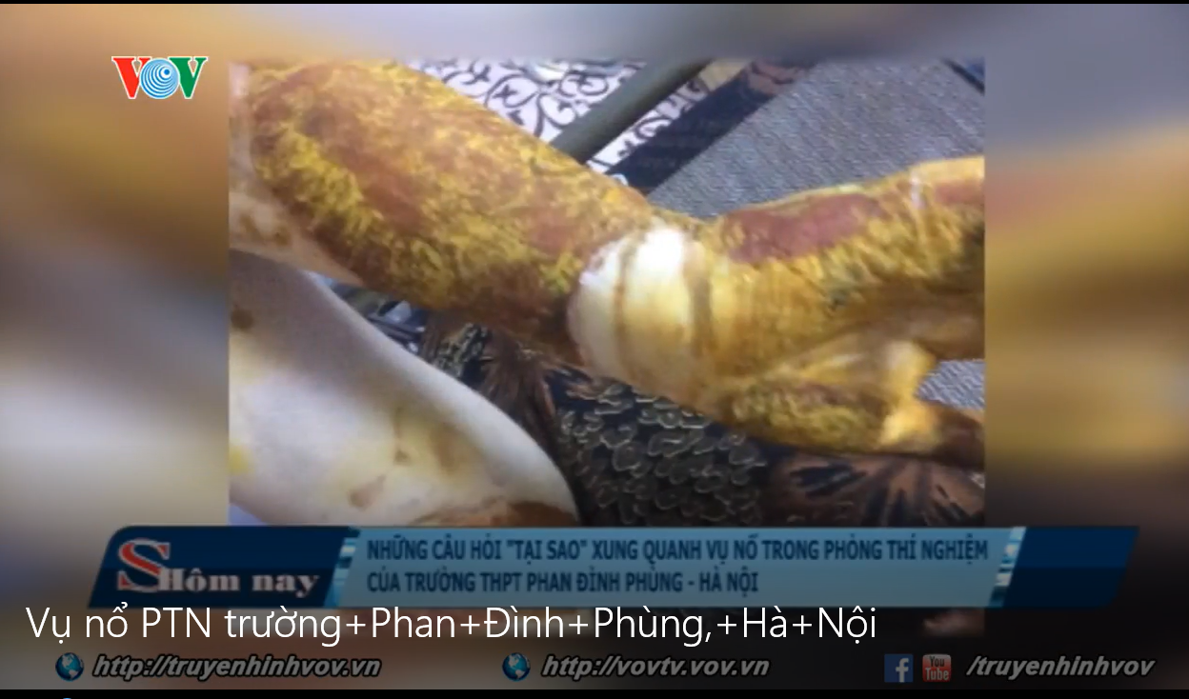
Câu 1: Video nói về sự việc gì? Sự việc đó diễn ra ở đâu?
Câu 2: Nguyên nhân và hậu quả của sự việc đó?

Slide 4
Câu 1: Video nói về sự việc gì? Sự việc đó diễn ra ở đâu?
➔Video nói đến sự kiện vụ nổ phòng thực hành thí nghiệm. Diễn ra phòng thực hành thí nghiệm.
Câu 2: Nguyên nhân và hậu quả của sự việc đó?
➔Nguyên nhân và hậu quả vụ nổ phòng thực hành thí nghiệm: Sử dụng các hóa chất chưa an toàn. Gây ra hiện tượng cháy nổ, bỏng, nguy hại đến tính mạng con người....

Slide 5
Thông qua video trên em có suy nghĩ gì?

Slide 6

Tiết 1 - Bài 3: QUY ĐỊNH AN TOÀN TRONG PHÒNG THỰC HÀNH. GIỚI THIỆU MỘT SỐ DỤNG CỤ ĐO- SỬ DỤNG KÍNH LÚP VÀ KÍNH HIỂN VI QUANG HỌC
1. Quy định an toàn khi học phòng thực hành

Slide 7

1. Quy định an toàn khi học phòng thực hành
- Phòng thực hành (Phòng thí nghiệm) là gì?
- Phòng thực hành có phải là nơi an toàn không? Vì sao?
- Muốn an toàn khi làm việc trong phòng thực hành cần thực hiện điều gì?

Slide 8
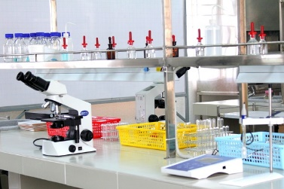
1. QUY ĐỊNH AN TOÀN TRONG PHÒNG THỰC HÀNH
Phòng thực hành là nơi làm gì?
Phòng thực hành là nơi chứa các thiết bị, dụng cụ, mẫu vật, hóa chất… để giáo viên và học sinh có thể thực hiện các thí nghiệm.

Slide 9
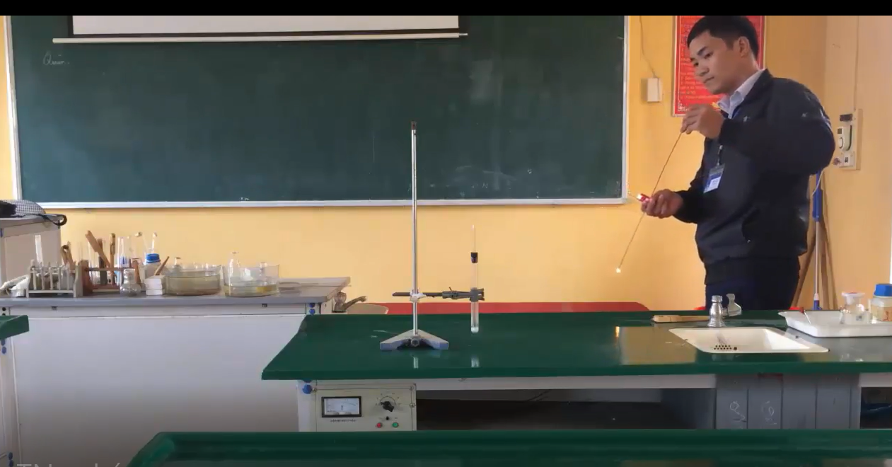
1. QUY ĐỊNH AN TOÀN TRONG PHÒNG THỰC HÀNH
Phòng thực hành có phải là nơi an toàn không?
Không, vì đây là nơi có nhiều nguồn gây nguy cơ cháy, nổ mất an toàn cho giáo viên và học sinh

Slide 10
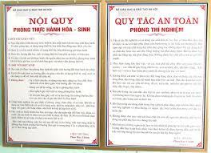
1. QUY ĐỊNH AN TOÀN TRONG PHÒNG THỰC HÀNH
Muốn an toàn khi làm việc trong phòng thực hành cần thực hiện điều gì?
Để an toàn tuyệt đối khi học trong phòng thực hành, cần tuân thủ đúng và đầy đủ những nội quy, quy định an toàn phòng thực hành.

Slide 11
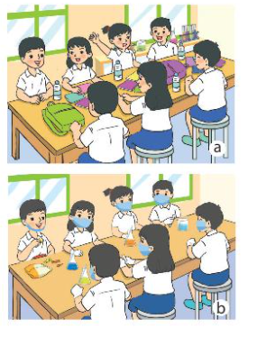
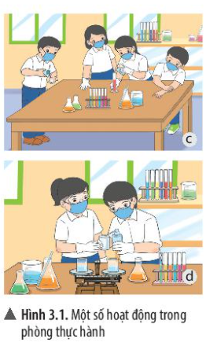
1. QUY ĐỊNH AN TOÀN TRONG PHÒNG THỰC HÀNH
1. Quan sát hình 3.1 và cho biết những điều phải làm, không được làm trong phòng thực hành. Giải thích.

Slide 12

1. QUY ĐỊNH AN TOÀN TRONG PHÒNG THỰC HÀNH
1. Quan sát hình 3.1 và cho biết những điều phải làm, không được làm trong phòng thực hành. Giải thích.
- Để cặp sách, nước uống trên bàn thực hành
- Không đeo khẩu trang trong phòng thực hành
Lấy hoá chất bằng tay
Để thức ăn trên bàn thực hành, xoã tóc dài
Đeo găng tay, khẩu trang trong phòng thực hành

Slide 13
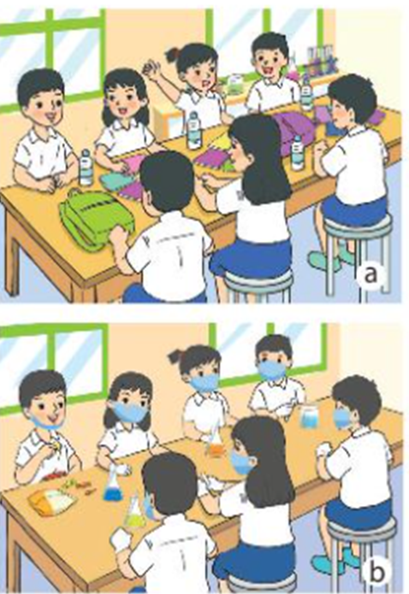
Những điều phải làm
Những điều không được làm
Những điều phải làm hình 3.1d: đeo găng tay, khẩu trang… khi thực hành
Những điều không được làm hình 3.1 a, b,c: để cặp sách, thức ăn, nước uống trên bàn thực hành, không đeo khẩu trang, tóc xõa dài, lấy hóa chất bằng tay.

Slide 14

1. QUY ĐỊNH AN TOÀN TRONG PHÒNG THỰC HÀNH
Để an toàn tuyệt đối khi học tập trong phòng thực hành, các em cần tuân thủ nội quy thực hành sau đây:
Không ăn, uống, làm mất trật tự trong phòng thực hành.
Cặp, túi, ba lô phải để đúng nơi quy định. Đầu tóc gọn gàng; không đi giày, dép cao gót.
Sử dụng các dụng cụ bảo hộ (kính bảo vệ mắt, găng tay lấy hóa chất, khẩu trang thí nghiệm,..) khi làm thí nghiệm.
Chỉ làm các thí nghiệm, các bài thực hành khi có sự hướng dẫn và giám sát của giáo viên.

Slide 15
1. QUY ĐỊNH AN TOÀN TRONG PHÒNG THỰC HÀNH
5. Thực hiện đúng nguyên tắc khi sử dụng hóa chất, dụng cụ, thiết bị trong phòng thực hành.
6. Biết cách sử dụng thiết bị chữa cháy có trong phòng thực hành. Thông báo ngay với giáo viên khi gặp các sự cố mất an toàn như hóa chất bắn vào mắt, bỏng hóa chất, bỏng nhiệt, làm vỡ dụng cụ thủy tinh, gây đổ hóa chất, cháy nổ, chập điện,…
7. Thu gom hóa chất, rác thải sau khi thực hành và để đúng nơi quy định.
8. Rửa tay thường xuyên trong nước sạch và xà phòng khi tiếp xúc với hóa chất và sau khi kết thúc buổi thực hành.

Slide 16
Tiết 2 - Bài 3: QUY ĐỊNH AN TOÀN TRONG PHÒNG THỰC HÀNH. GIỚI THIỆU MỘT SỐ DỤNG CỤ ĐO- SỬ DỤNG KÍNH LÚP VÀ KÍNH HIỂN VI QUANG HỌC
2. KÍ HIỆU CẢNH BÁO TRONG PHÒNG THỰC HÀNH

Slide 17
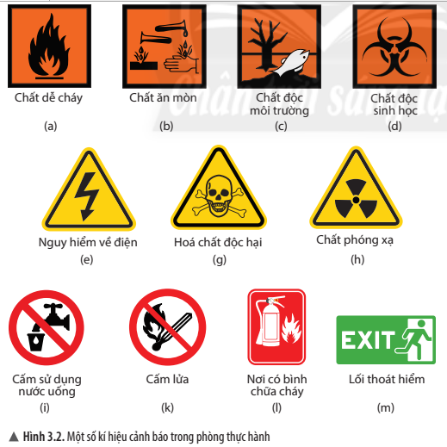
2. KÍ HIỆU CẢNH BÁO TRONG PHÒNG THỰC HÀNH
Quan sát hình 3.2 và cho biết tác dụng và ý nghĩa của những biển báo sau:

Slide 18

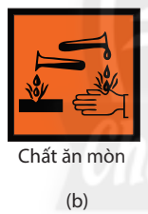


Biển cảnh báo nguy hại do hóa chất gây ra: Chất dễ cháy.
Kí hiệu cảnh báo nguy hại do hóa chất gây ra: Hình vuông, viền đen, nền đỏ, hình đen.
Biển cảnh báo nguy hại do hóa chất gây ra: Chất ăn mòn.
Biển cảnh báo nguy hại do hóa chất gây ra: Chất độc môi trường
Biển cảnh báo nguy hại do hóa chất gây ra: Chất độc sinh học

Slide 19
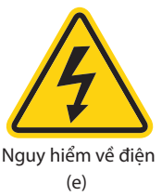
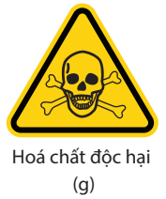
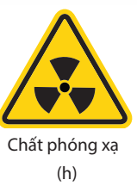
Biển cảnh báo khu vực nguy hiểm: Nguy hiểm về điện
Kí hiệu cảnh báo các khu vực nguy hiểm: Hình tam giác đều, viền đen hoặc đỏ, nền vàng, hình đen.
Biển cảnh báo khu vực nguy hiểm: Hóa chất độc hại
Biển cảnh báo khu vực nguy hiểm: Chất phóng xạ

Slide 20
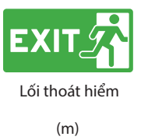

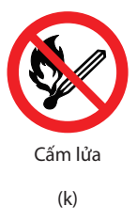
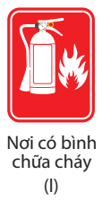
Biển chỉ dẫn thực hiện: Lối thoát hiểm
Kí hiệu cảnh báo chỉ dẫn thực hiện: Hình chữ nhật, nền xanh hoặc đỏ, trắng.
Biển cảnh báo cấm: Cấm sử dụng nước uống
Biển cảnh báo cấm: Cấm lửa
Kí hiệu cảnh báo cấm: Hình tròn, viền đỏ, nền trắng, hình đen.
Biển chỉ dẫn thực hiện: Nơi có bình chữa cháy

Slide 21
2. KÍ HIỆU CẢNH BÁO TRONG PHÒNG THỰC HÀNH
Mỗi kí hiệu cảnh báo thường có hình dạng và màu sắc riêng để dễ nhận biết:
* Kí hiệu cảnh báo cấm: Hình tròn, viền đỏ, nền trắng, hình đen.
* Kí hiệu cảnh báo các khu vực nguy hiểm: Hình tam giác đều, viền đen hoặc đỏ, nền vàng, hình đen.
* Kí hiệu cảnh báo nguy hại do hóa chất gây ra: Hình vuông, viền đen, nền đỏ, hình đen.
* Kí hiệu cảnh báo chỉ dẫn thực hiện: Hình chữ nhật, nền xanh hoặc đỏ, trắng.

Slide 22
III. LUYỆN TẬP
Lucky Number
Bắt đầu
Luật chơi
KHTN 6

Slide 23
III. LUYỆN TẬP
- Có tổng cộng 8 ô chữ số với 6 ô chứa câu hỏi và 2 ô chứa Lucky Number.
- Mỗi bạn được lựa chọn 1 ô bất kì, nếu chọn đúng ô Lucky Number sẽ được cộng 1 điểm và chọn thêm ô nữa.
- Mỗi câu trả lời đúng được cộng 1 điểm.
- Bạn trả lời sai không được cộng điểm và phải nhường cơ hội cho đội còn lại.
Luật chơi
KHTN 6

Slide 24
III. LUYỆN TẬP
1
2
3
4
5
6
7
8
KHTN 6

Slide 25
III. LUYỆN TẬP
Câu 1. Việc làm nào dưới đây được cho là KHÔNG an toàn trong phòng thực hành?
Đeo gang tay khi lấy hoá chất.
Tự ý làm thí nghiệm.
Quan sát lối thoát hiểm của phòng thực hành.
Rửa tay trước khi ra khỏi phòng thực hành.
KHTN 6

Slide 26
III. LUYỆN TẬP
Câu 2. Khi gặp sự cố mất an toàn trong phòng thực hành, em cần:
Báo cáo ngay với giáo viên trong phòng thực hành.
Tự xử lí và không thông báo với giáo viên.
Nhờ bạn xử lí sự cố.
Tiếp tục làm thí nghiệm.
KHTN 6

Slide 27
III. LUYỆN TẬP
Lucky Number
KHTN 6

Slide 28
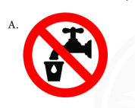
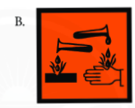


III. LUYỆN TẬP
Câu 4. Kí hiệu cảnh báo nào sau đây cho em biết đang ở gần vị trí có hoá chất độc hại?
D.
KHTN 6

Slide 29
III. LUYỆN TẬP
Lucky Number
KHTN 6

Slide 30
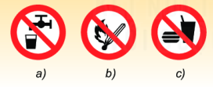
III. LUYỆN TẬP
Câu 6. Các biển báo trong hình dưới đây có ý nghĩa gì?
A. Cấm thực hiện. B. Bắt buộc thực hiện
C. Cảnh báo nguy hiểm. D. Không bắt buộc thực hiện
KHTN 6

Slide 31


III. LUYỆN TẬP
Câu 7. Phương án nào trong hình dưới đây thể hiện đúng nội dung của biển cảnh báo?
A. Chất dễ cháy
B. Nguy hiểm về điện
C. Được uống
D. Phải đeo găng tay
KHTN 6

Slide 32
III. LUYỆN TẬP
Câu 8. Tại sao sau khi làm thí nghiệm xong cần phải: lau dọn sạch chỗ làm thí nghiệm; sắp xếp dụng cụ gọn gàng, đúng chỗ; rửa sạch tay bằng xà phòng?
KHTN 6

Slide 33
III. LUYỆN TẬP
Câu 8. Vì:
- Lau dọn sạch sẽ chỗ làm việc để đảm bảo vệ sinh và tránh gây nguy hiểm cho những người sau tiếp tục làm việc trong phòng thí nghiêm.
- Sắp xếp dụng cụ gọn gàng, đúng chỗ để dễ tìm và tránh những tương tác không mong muốn trong phòng thí nghiệm.
- Rửa sạch tay bằng xà phòng để loại bỏ những hoá chất
KHTN 6

Slide 34
Gia đình em sử dụng những dụng cụ nào để đo chiều dài, khối lượng, nhiệt độ... của vật? Hãy kể tên các dụng cụ đo mà em biết?

Slide 35
Tiết 3 - Bài 3: QUY ĐỊNH AN TOÀN TRONG PHÒNG THỰC HÀNH. GIỚI THIỆU MỘT SỐ DỤNG CỤ ĐO- SỬ DỤNG KÍNH LÚP VÀ KÍNH HIỂN VI QUANG HỌC
3. GIỚI THIỆU MỘT SỐ DỤNG CỤ ĐO

Slide 36




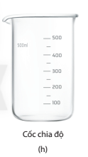
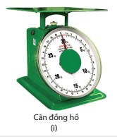
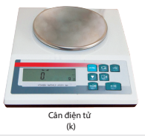
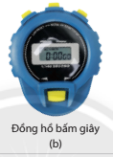
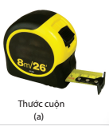
3. GIỚI THIỆU MỘT SỐ DỤNG CỤ ĐO:
Em hãy cho biết các dụng cụ hình 3.3 dung để làm gì?
Hình 3.3. Một số dụng cụ đo

Slide 37
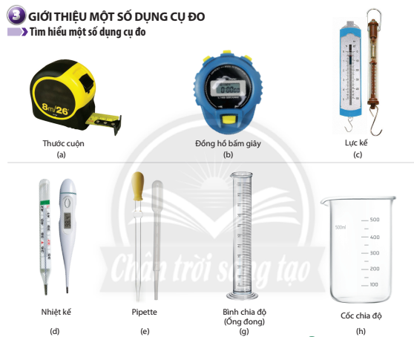
3. GIỚI THIỆU MỘT SỐ DỤNG CỤ ĐO:
Lực
Chiều dài
Thời gian
Thể tích
Nhiệt độ
Thể tích
Hình 3.3. Một số dụng cụ đo
Thể tích

Slide 38
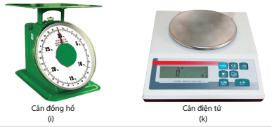
3. GIỚI THIỆU MỘT SỐ DỤNG CỤ ĐO:
Khối lượng
Khối lượng
Hình 3.3. Một số dụng cụ đo

Slide 39

- Kích thước, thể tích, khối lượng, nhiệt độ,... là các đại lượng vật lí của một vật thể. - Dụng cụ dùng để đo các đại lượng đó gọi là dụng cụ đo.

Slide 40
3. GIỚI THIỆU MỘT SỐ DỤNG CỤ ĐO:
Giới hạn đo, độ chia nhỏ nhất là gì? VD? Biết giới hạn đo, độ chia nhỏ nhất của dụng cụ có ý nghĩa gì?
➔Giới hạn đo là giá trị lớn nhất ghi trên vạch chia của dụng cụ đo. VD: Cốc đong 500ml.
Độ chia nhỏ nhất là hiệu giá trị đo của 2 vạch chia liên tiếp trên dụng cụ đo. VD: ĐCNN trên cốc đong 500ml là 10ml.
Biết giới hạn đo để chọn dụng cụ có GHĐ phù hợp với vật cần đo.
Biết độ chia nhỏ nhất của dụng cụ đo để ghi kết quả được chính xác.

Slide 41
3. GIỚI THIỆU MỘT SỐ DỤNG CỤ ĐO:
Hoàn thiện quy trình đo bằng cách điền số thứ tự các bước theo mẫu bảng sau cho phù hợp:
Quy trình đo | Nội dung
Bước ….. | Chọn dụng cụ đo phù hợp
Bước....... | Ước lượng đại lượng cần đo
Bước....... | Đọc và ghi kết quả mỗi lần đo
Bước…... | Hiệu chỉnh dụng cụ đo với những dụng cụ đo cần thiết
Bước....... | Thực hiện phép đo
2
1
5
3
4

Slide 42
3. GIỚI THIỆU MỘT SỐ DỤNG CỤ ĐO:
Để đo thể tích chất lỏng ta dùng bình chia độ vậy hãy trình bày cách đo thể tích chất lỏng bằng bình chia độ?

Slide 43
3. GIỚI THIỆU MỘT SỐ DỤNG CỤ ĐO:
CÁC BƯỚC ĐO THỂ TÍCH CHẤT LỎNG BẰNG BÌNH CHIA ĐỘ
- Để sử dụng bình chia độ để đo thể tích chất lỏng, cần thực hiện như sau:
+ Bước 1: Ước lượng thể tích chất lỏng cần đo.
+ Bước 2: Chọn bình chia độ phù hợp với thể tích cần đo.
+ Bước 3: Đặt bình chia độ thẳng đứng, cho chất lỏng vào bình.
+ Bước 4: Đặt mắt nhìn ngang với độ cao mức chất lỏng trong bình.
+ Bước 5: Đọc và ghi kết quả đo theo vạch chia gần nhất với mức chất lỏng trong bình chia độ.

Slide 44
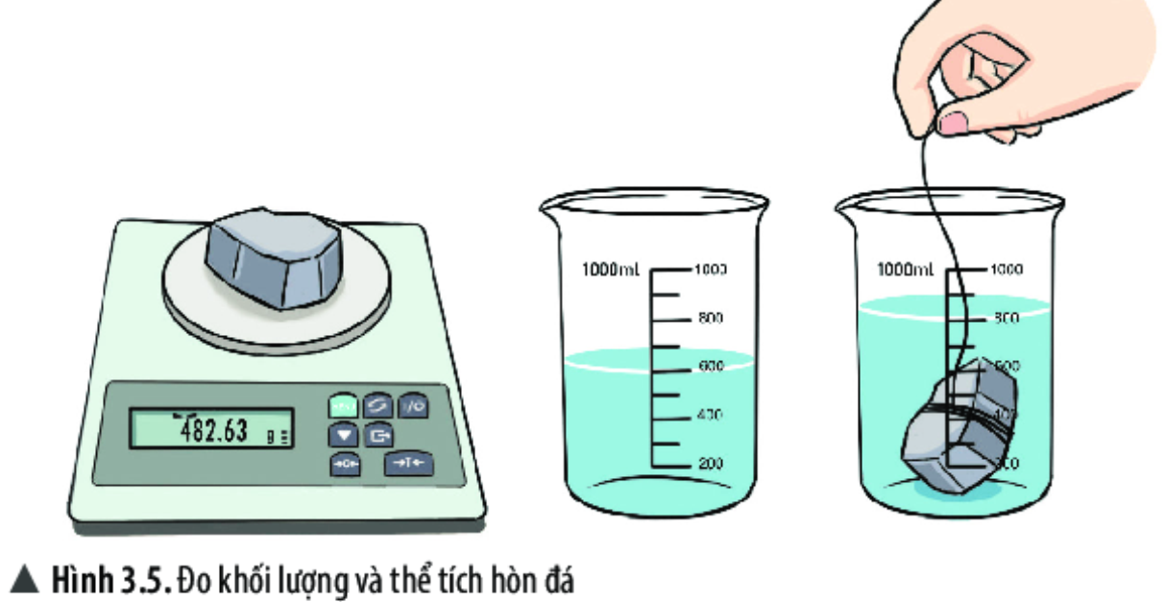
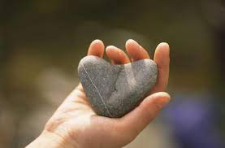
Luyện tập: Muốn đo khối lượng và thể tích hòn đá, theo em chúng ta cần dung dụng cụ nào để đo?

Slide 45
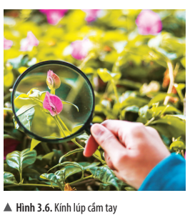
Nhìn hình sau và cho biết đây là dụng cụ gì?

Slide 46
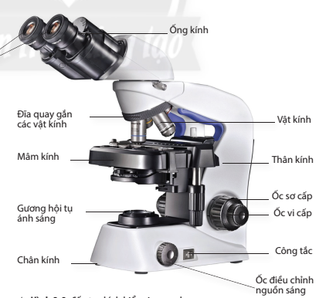
Nhìn hình sau và cho biết đây là dụng cụ gì?

Slide 47
Tiết 4- Bài 3: QUY ĐỊNH AN TOÀN TRONG PHÒNG THỰC HÀNH. GIỚI THIỆU MỘT SỐ DỤNG CỤ ĐO- SỬ DỤNG KÍNH LÚP VÀ KÍNH HIỂN VI QUANG HỌC
4.KÍNH LÚP VÀ KÍNH HIỂN VI QUANG HỌC

Slide 48
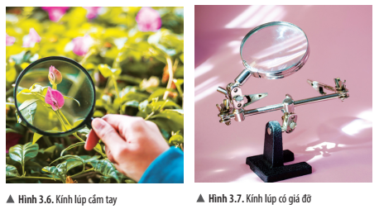
4. KÍNH LÚP VÀ KÍNH HIỂN VI QUANG HỌC:
Quan sát hình và cho biết. Cấu tạo và tác dụng của kính lúp? Cách sử dụng kính lúp?

Slide 49
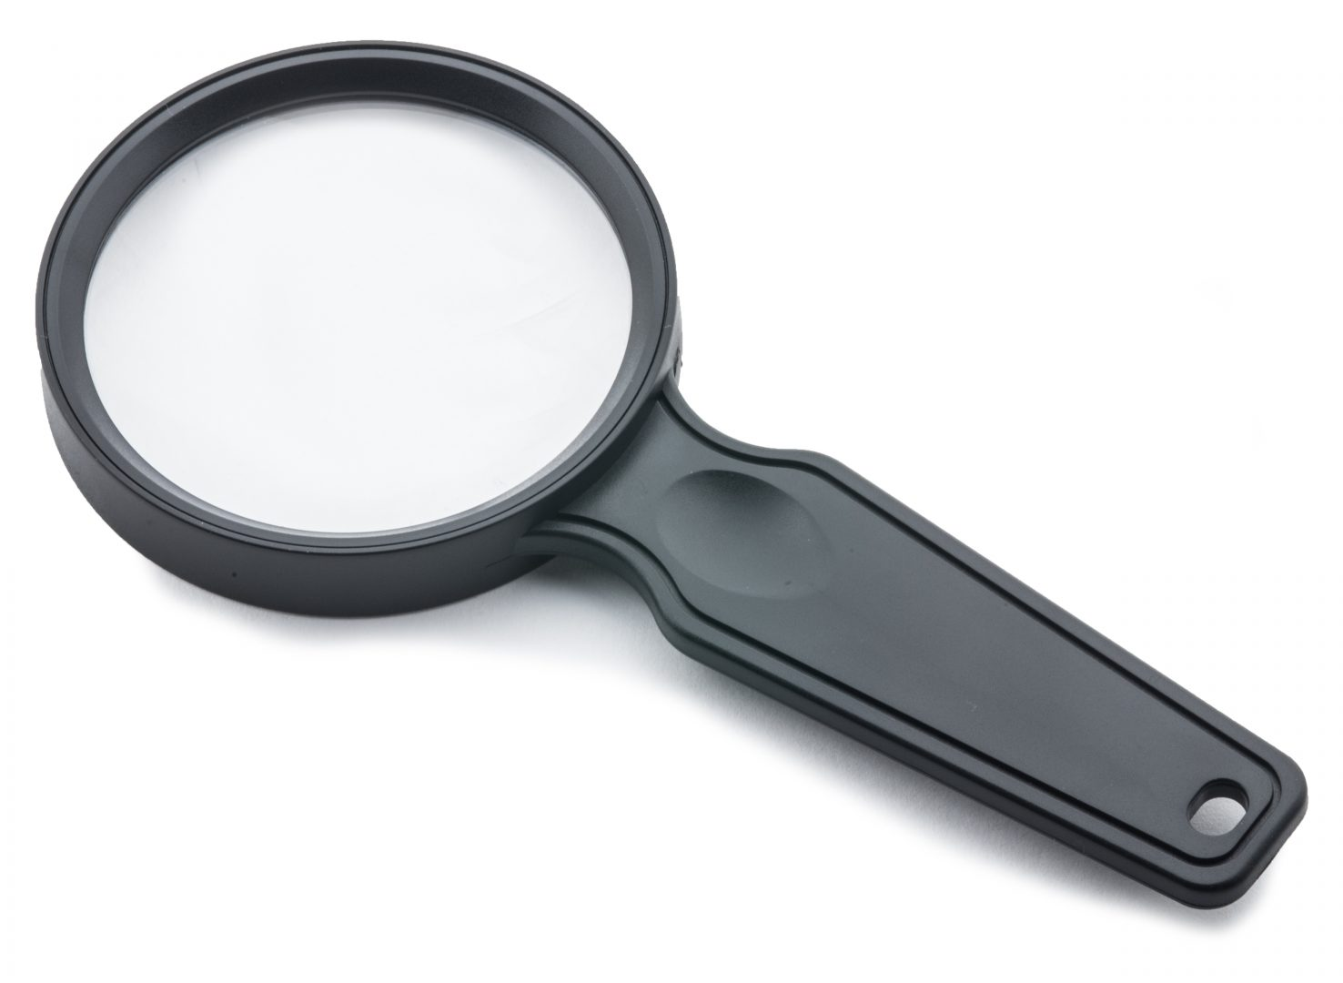
TÌM HIỂU VỀ KÍNH LÚP

Slide 50
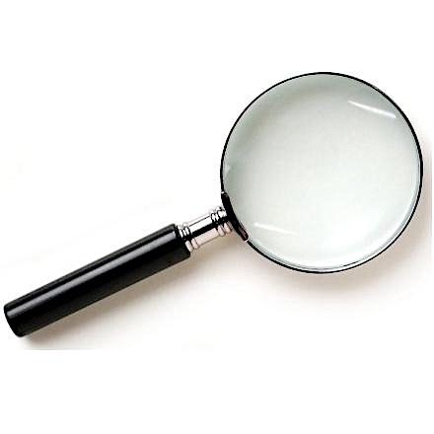
CẤU TẠO KÍNH LÚP CẦM TAY
Khung kính
Tấm kính
có phần rìa
mỏng hơn phần giữa
Tay cầm

Slide 51
CÔNG DỤNG CỦA KÍNH LÚP CẦM TAY
Kính lúp được sử dụng để quan sát các vật nhỏ mà mắt thường khó quan sát được

Slide 52
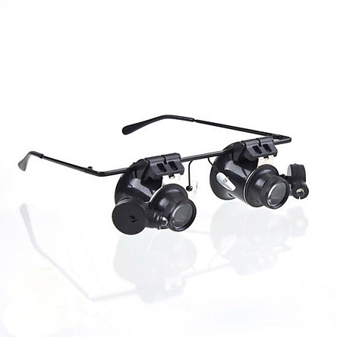
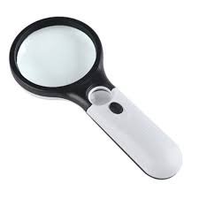
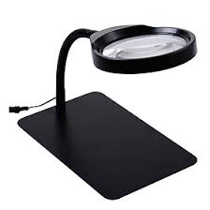
PHÂN LOẠI KÍNH LÚP
Kính lúp
cầm tay
Kính lúp để bàn có đèn
Kính lúp
đeo mắt
- Khả năng phóng to vật của kính lúp: từ 3 đến 20 lần

Slide 53
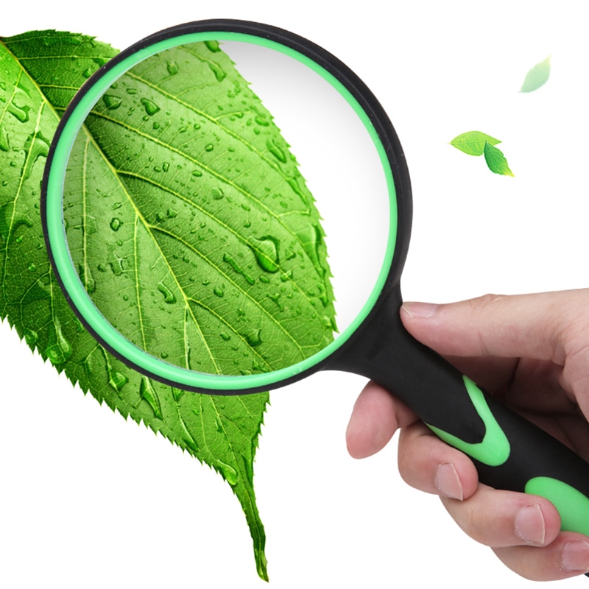
CÁCH SỬ DỤNG KÍNH LÚP

Slide 54
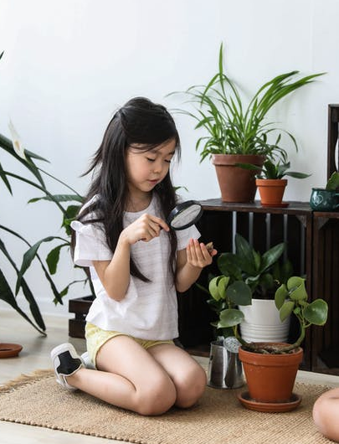
CÁCH SỬ DỤNG KÍNH LÚP
Đặt kính lúp …………… vật mẫu, mắt nhìn vào ………………
Từ từ ……………… ra xa vật cho đến khi nhìn thấy vật …………..
gần sát
mặt kính
Dịch kính
rõ nét

Slide 55
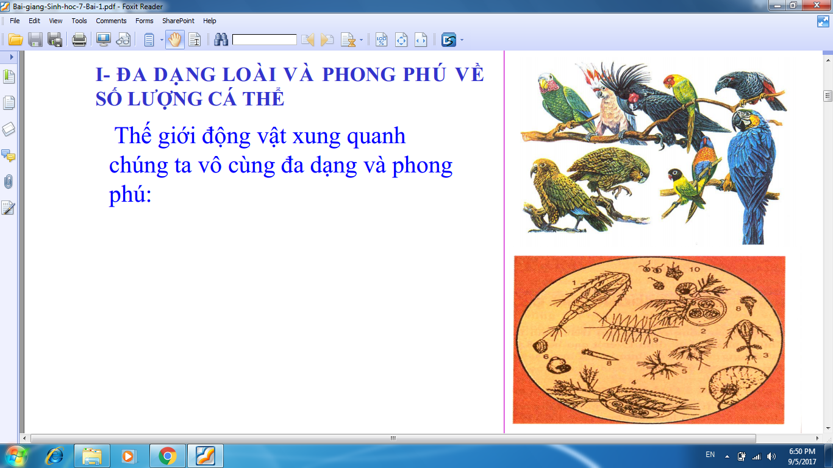
Theo em bằng cách nào để chúng ta có thể quan sát được trong một giọt nước biển có những gì?
Hình ảnh phóng to của 1 giọt nước biển.

Slide 56
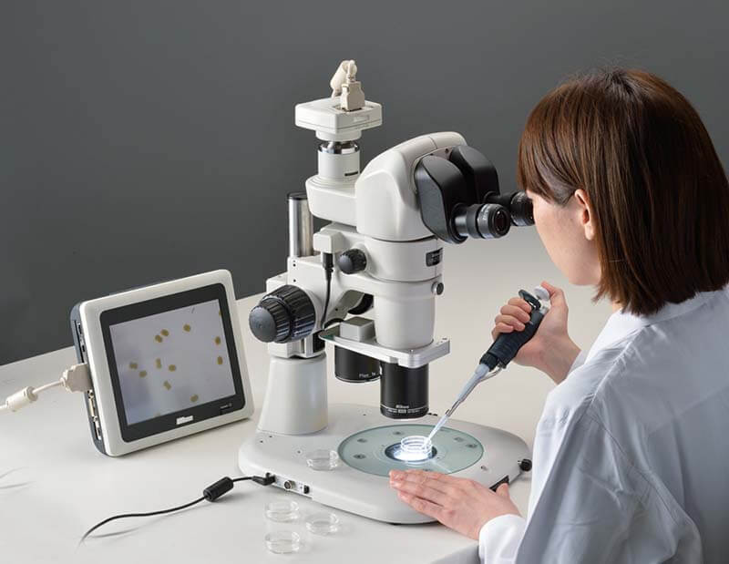
Kính hiển vi quang học

Slide 57
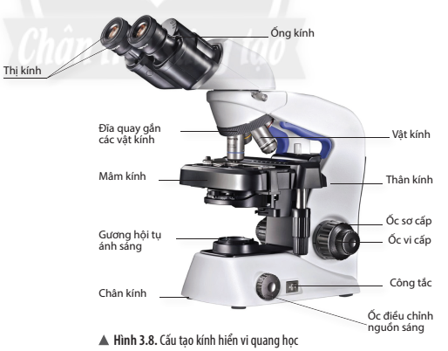
4. KÍNH HIỂN VI QUANG HỌC:
Quan sát hình 3.8, chỉ rõ bộ phận cơ học và quang học trong cấu tạo kính hiển vi quang học.

Slide 58
4. KÍNH HIỂN VI QUANG HỌC:
- Bộ phận quang học là: đèn chiếu sáng, vật kính, thị kính và ống kính.
- Bộ phận cơ học là: chân kính, thân kính, công tắc, ốc điều chỉnh nguồn sáng, mâm kính, đĩa quay gắn các vật kính, ốc sơ cấp, ốc vi cấp.

Slide 59
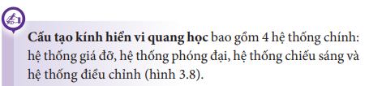
4. KÍNH LÚP VÀ KÍNH HIỂN VI QUANG HỌC:
b. Kính hiển vi quang học:

Slide 60
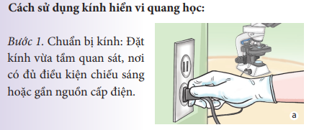
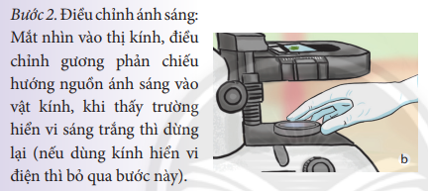

Slide 61
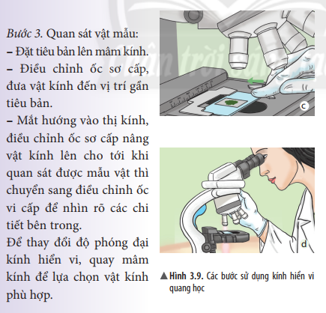

Slide 62
Kính hiển vi quang học có vai trò gì trong nghiên cứu khoa học?

Slide 63
Kính hiển vi quang học là một dụng cụ hỗ trợ cho mắt, giúp phóng to hình ảnh những vật qua nó với kích thước lớn hơn rất nhiều lần. Kính hiển vi quang học được sử dụng trong nhiều lĩnh vực như:
+ Trong học tập: nhất là môn sinh học, kính hiển vi được sử dụng để nghiên cứu, quan sát các tế bào như tảo, hay các tế bào trong lá cây,...
+ Trong khoa học, y học: Kính hiển vi được sử dụng để quan sát, nghiên cứu, tìm ra các tế bào trong cơ thể, quan sát các chất xúc tác với nhau...
+ Trong khảo cổ: kính hiển vi dùng để quan sát đồ cổ và nhận biết đồ cổ,….

Slide 64
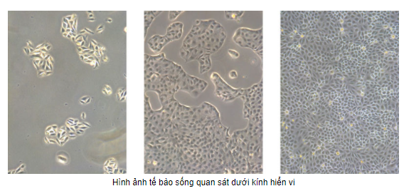

Slide 65
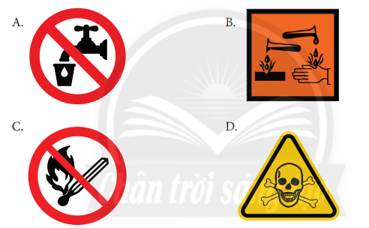
BÀI TẬP
Câu 1: Kí hiệu cảnh báo nào sau đây cho biết em đang ở gần vị trí có hoá chất độc hại?

Slide 66

BÀI TẬP
Câu 2: Quan sát hình 3.2 (trang 12), em hãy cho biết những kí hiệu cảnh báo nào thuộc
a) kí hiệu chỉ dẫn thực hiện.
b) kí hiệu báo nguy hại do hoá chất gây ra.
c) kí hiệu báo các khu vực nguy hiểm.
d) kí hiệu báo cấm.

Slide 67
BÀI TẬP
a) Kí hiệu chỉ dẫn thực hiện: biển l, m.
b) Kí hiệu báo nguy hại do hoá chất gây ra: biển a, b, c, d.
c) Kí hiệu báo các khu vực nguy hiểm: biển e, g, h.
d) Kí hiệu báo cấm: biển i, k.

Slide 68
BÀI TẬP
Câu 3: Cho các dụng cụ sau trong phòng thực hành: lực kế, nhiệt kế, cân đồng hồ, thước dây.
Hãy chọn dụng cụ thích hợp để đo
a) nhiệt độ của một cốc nước.
b) khối lượng của viên bi sắt.
Trả lời:
a) Đo nhiệt độ của một cốc nước dùng nhiệt kế.
b) Đo khối lượng của viên bi sắt dùng cân đồng hồ.

